Slide 1

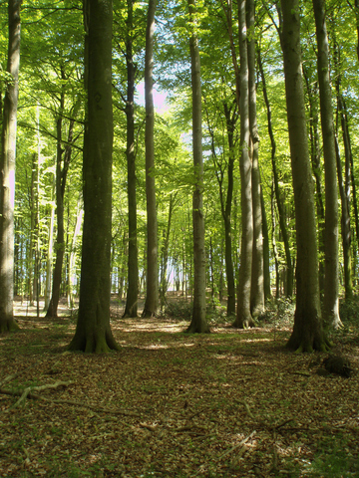
19. Maannokset ja kasvillisuusvyöhykkeet

Slide 2

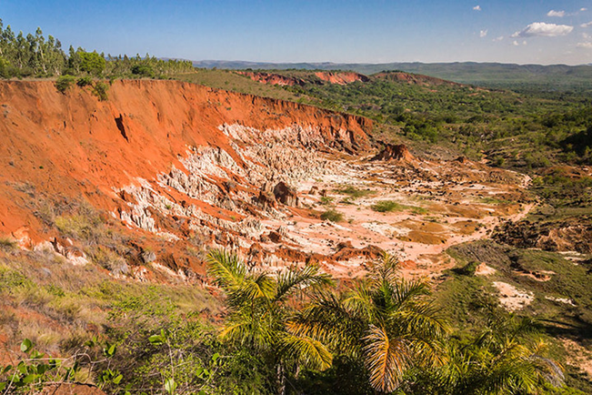
Maaperä ja maannos
Maaperä = kallioperän päällä oleva irtain maa-aines
  syntyy peruskalliosta rapautumalla tai kuljetettuna ja kasautuneena
Maannos = maaperän ylin kerros, jonka syntyyn eliöt vaikuttavat
  Tästä kasvit saavat ravinteensa

Slide 3
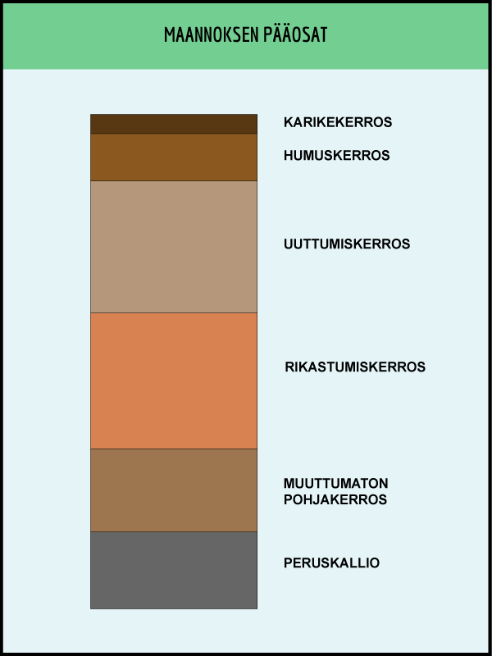
Erilaisia maannoksia
Podsoli
  Kylmässä ilmastossa (esim. Suomessa)
  haihtuminen vähäistä
  vesi imeytyy
  → kerroksellinen rakenne
Latosoli
  Tropiikissa
  Ei monia kerroksia, punaista
  Vähäravinteinen
Mustamulta
  Aroalueilla, runsas haihtuminen
  Ravinteikas

Slide 4
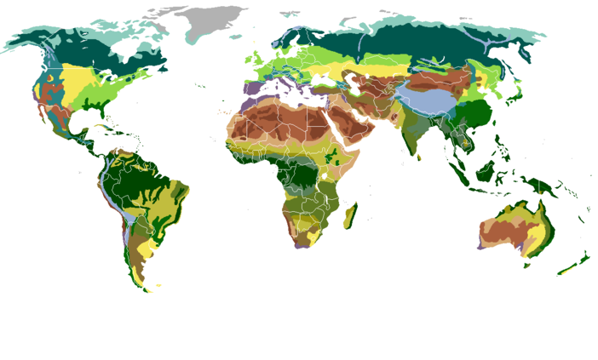
Kasvillisuusvyöhykkeet
Määräävät tekijät:
  ilmasto (sademäärä+lämpötila)
  maannos
  pinnanmuodot
  ihmisen toiminta
Päiväntasaajalta lähtien vastaavat pohjoisessa ja etelässä
  Poikkeus: havumetsät ja tundra

Slide 5
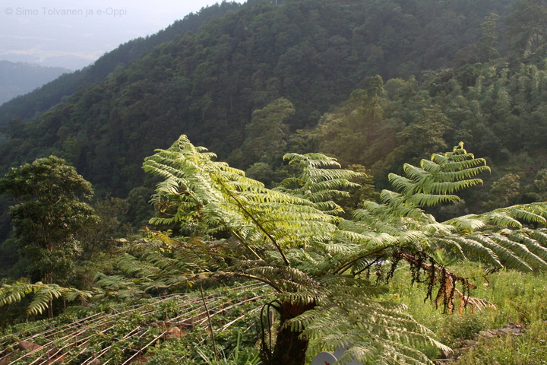
Trooppinen sademetsä (Vietnam)

Slide 6
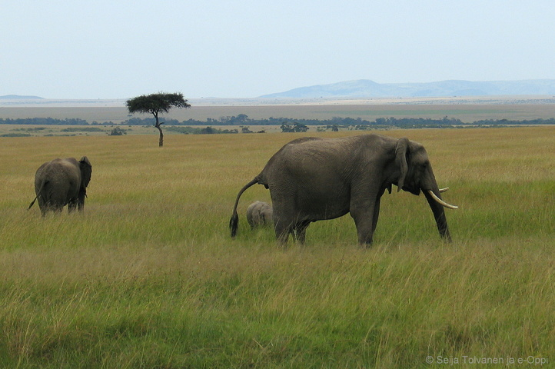
Savanni (Kenia)

Slide 7
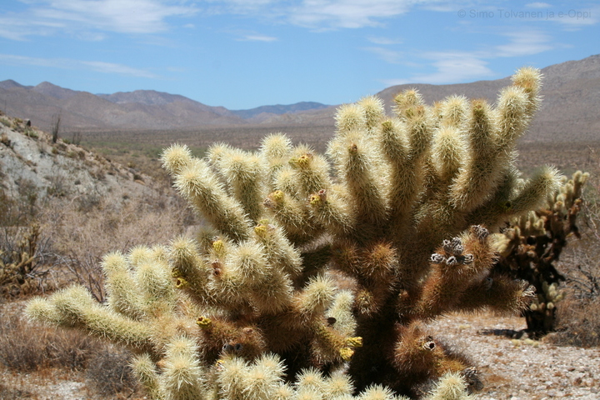
Aavikko (Kalifornia)

Slide 8
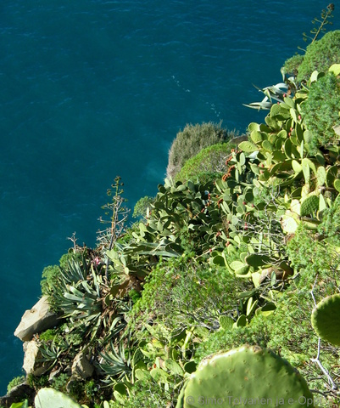
Nahkealehtinen kasvillisuus (Italia)

Slide 9
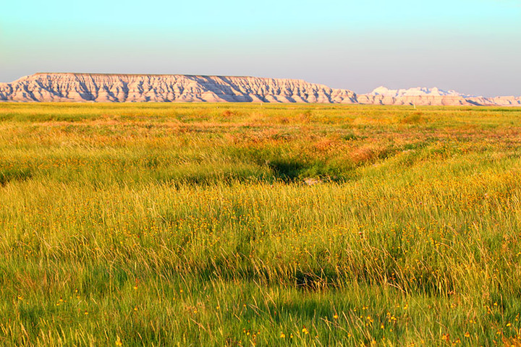
Aro / preeria (Texas)

Slide 10
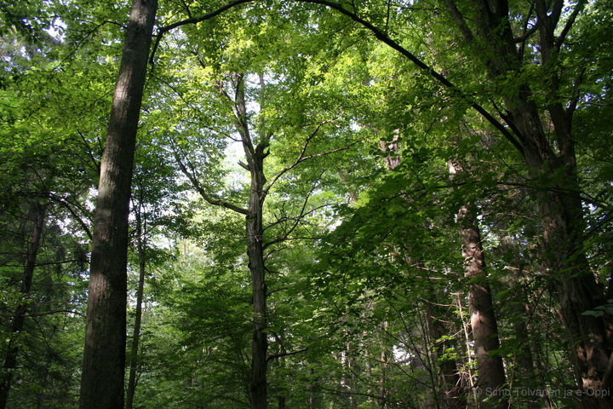
Lehtimetsä (Ranska)

Slide 11
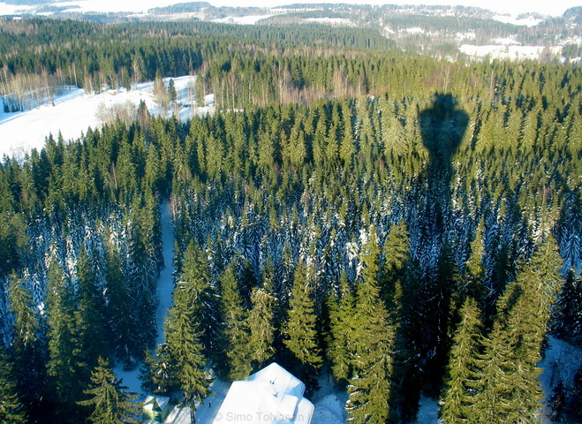
Havumetsä (Suomi)

Slide 12
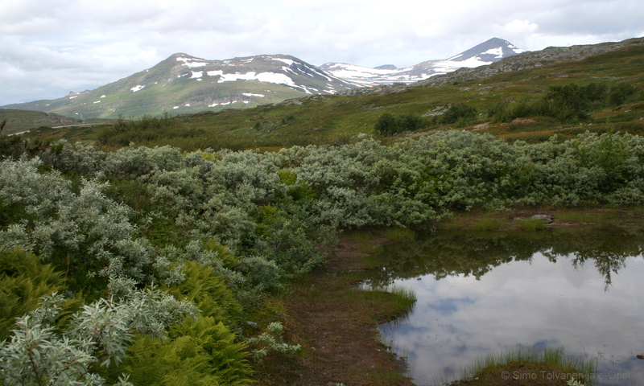
Tundra (Ruotsin Lappi)

